Slide 1
ПРОЕКТНАЯ ДЕЯТЕЛЬНОСТЬ: РАЗВИТИЕ, ВОСПИТАНИЕ, СОЦИАЛИЗАЦИЯ ОБУЧАЮЩИХСЯ С ОВЗ.

Slide 2
Проект - это особый вид целенаправленной, познавательной, интеллектуальной, самостоятельной деятельности учащихся. Проект осуществляется под гибким руководством учителя, преследует конкретные дидактические цели, направлен на решение творческой, исследовательской, личностно или социально значимой проблемы и на получение конкретного результата в виде материального и/или идеального продукта.

Slide 3
МЕТОДЫ:
ПОГРУЖЕНИЕ;
ПРИНЯТИЕ;
СОТРУДНИЧЕСТВО;
СИСТЕМНОСТЬ;
ИССЛЕДОВАНИЕ;
ИГРА;
КТД;
СОРАБОТНИЧЕСТВО;
ПРОЕКТ ВНУТРИ ПРОЕКТА

Slide 4
ПРОЕКТНАЯ ДЕЯТЕЛЬНОСТЬ.
«Рождественский вертеп» - 2017г.
«Сила Слова» - 2017г.
«Сила Слова: Сказка ложь, да в ней
намек» - 2018г.
«Сила Слова: Дорогами Добра» - 2019г.
«БлагоДарю» - 2020г.
«Из глубины веков» – 2021г.
«С чего начинается Родина…» – 2022г.
Родительское образование - с 2014 г.

Slide 6
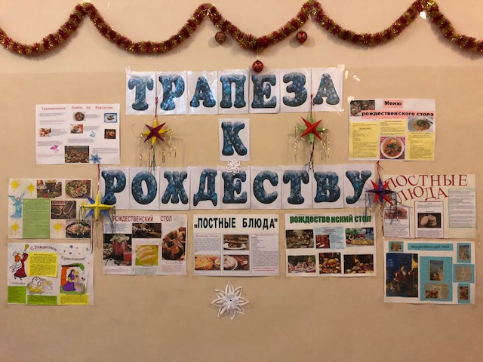
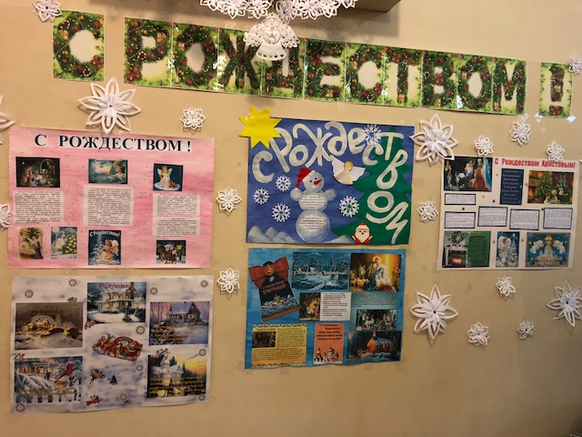

Slide 7
СИЛА СЛОВА
«Грани Слова»: добро, совесть, любовь, Родина…
«Блокнот»: Когда я слышу слово …
МАМА,СЕМЬЯ,МИЛОСЕРДИЕ,ДОМ…
«Словарная работа»:
-Какое умение самое редкое? (отдавать)
- самое лучшее? (прощать)
-самое важное? ( спрашивать)
-самое трудное? (молчать)
-самое нужное? (любить)
С

Slide 8
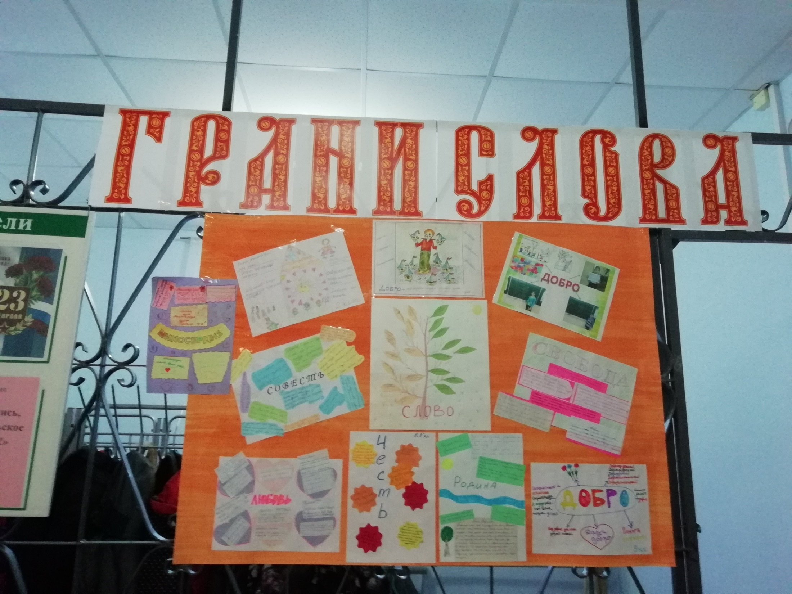

Slide 9
СЛОВО ДНЯ
«Где есть любви хотя бы капля,там есть терпенья океан» (мудрость).
«Зорко одно лишь сердце. Самого главного глазами не увидишь»(А.де С.-Экзюпери).
«Добрые помыслы - великая сила» (Старец Паисий Святогорец).
«Каким мыслям мы предаемся, такая у нас и жизнь»(Старец Фаддей Витотицкий).
«Не тот мудр,кто всех судит, а тот,кто всех любит»(монах Симеон Афонский).

Slide 10
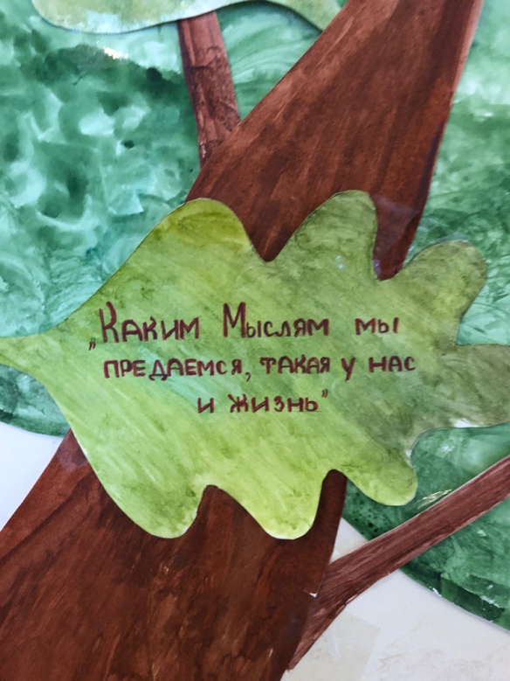
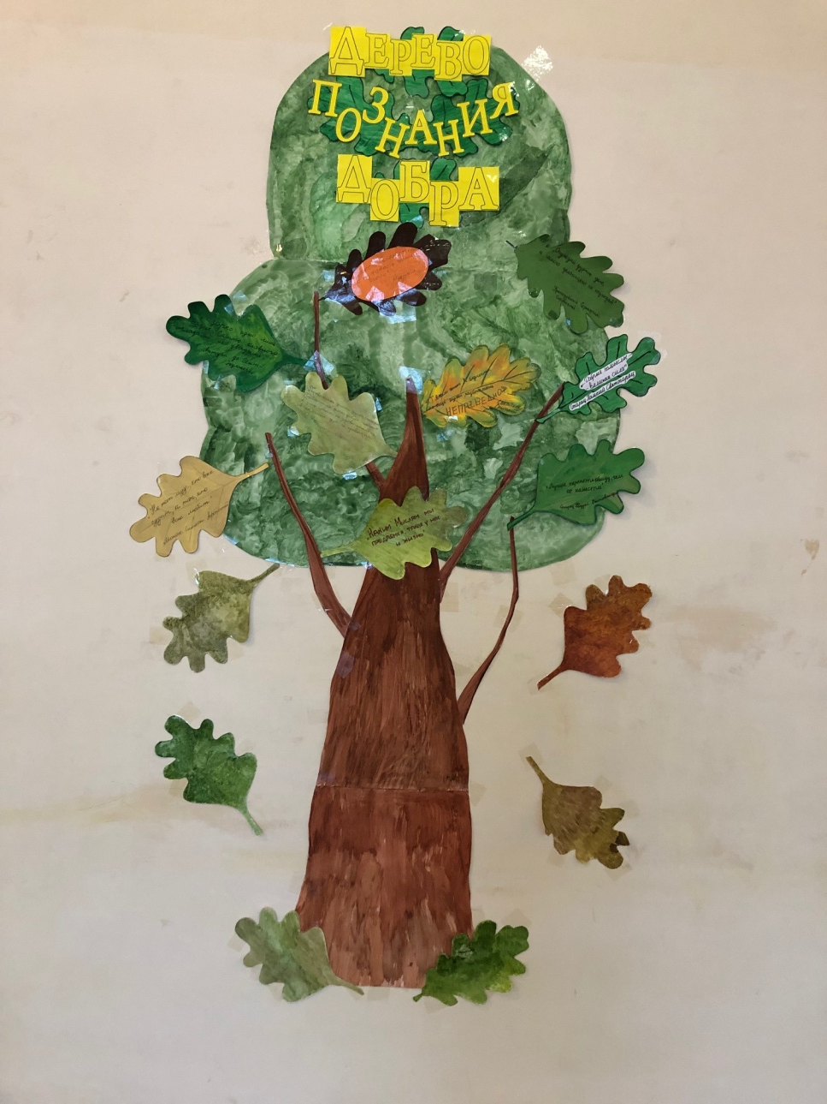
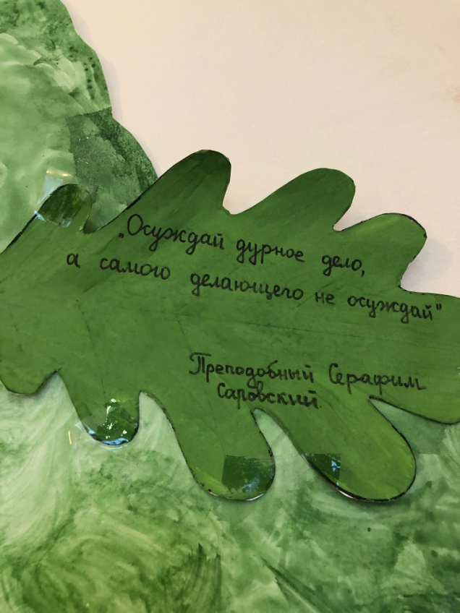
СКАЗКА ЛОЖЬ. ДА В НЕЙ НАМЕК.

Slide 11
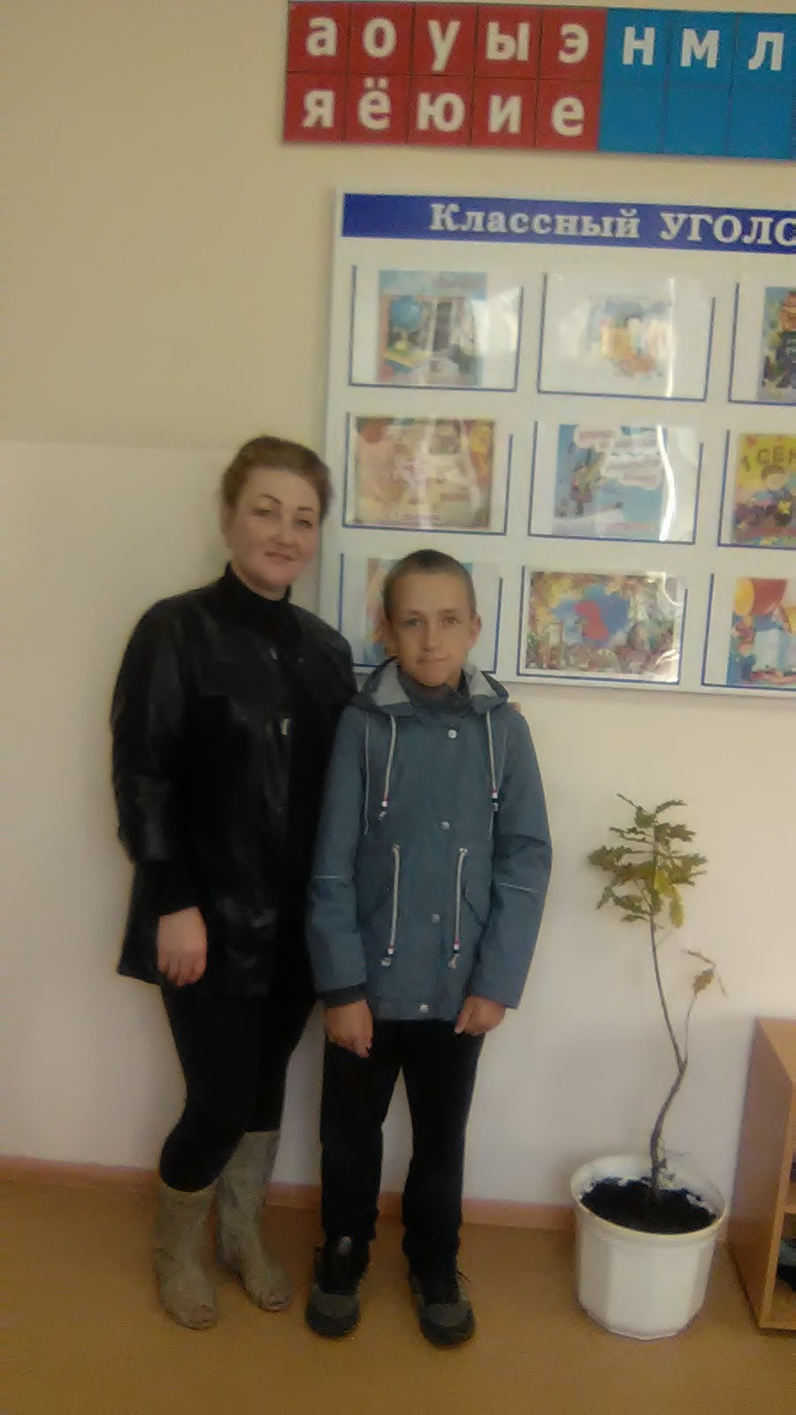
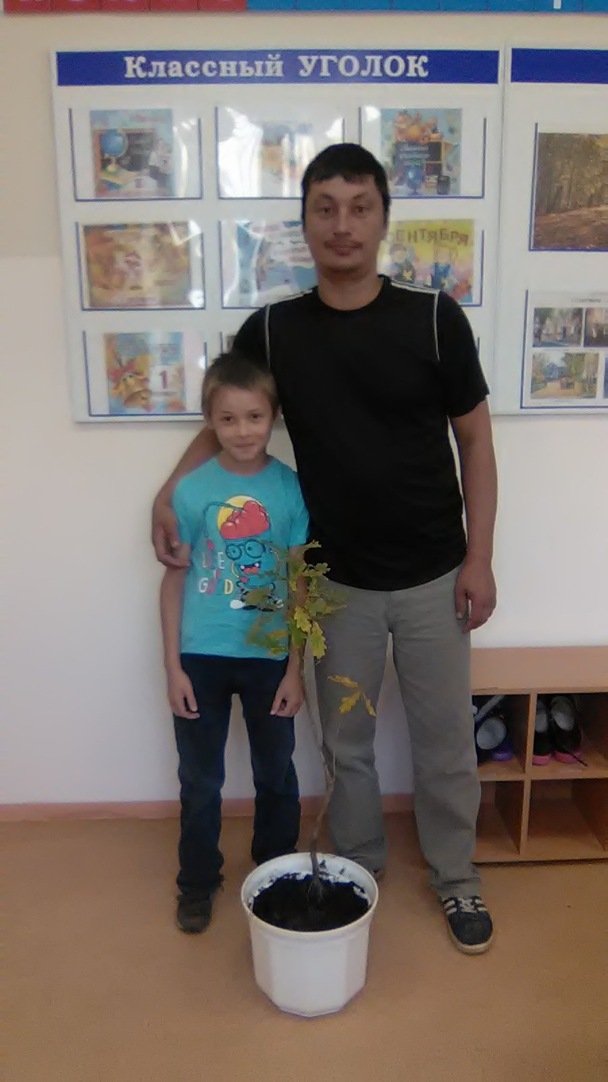

Slide 12
СКАЗКА - МУДРОСТЬ
«Сказка о рыбаке и рыбке»//Эпизод из жития Спиридона Тримифунтского.
«Аленький цветочек»//Житие Ксении Петербургской.
«Былина об Илье Муромце// Житие Святого Ильи Муромца.
«Снежная королева»//Притча о блудном сыне.

Slide 13
ДОРОГИ ДОБРА.
Доброта в МЫСЛЯХ улучшает отношения.
Доброта в СЛОВАХ рождает доверие.
Доброта в ПОСТУПКАХ рождает любовь.

Slide 14
БЛАГОДАРЮ
От язычества к православию.
Князь Владимир Красно Солнышко.
Уклад жизни (дарить благо ближнему).
Традиции Руси от древности до наших дней.
История Родины- история от отца к сыну.
«Святая Русь у внуков на руках» . (Бессмертный полк : замыкается будущее с прошлым).
Кто такие святые на Руси.

Slide 15
ИЗ ГЛУБИНЫ ВЕКОВ
Беслан… Помним…
Защитники Руси – от Александра Невского , Федора Ушакова до Евгения Родионова, Магомеда Нурбагандова, Романа Филлипова.
История Российского герба.
История Российского флага.
Росийский гимн – музыкальный флешмоб.
Линейка памяти, шествие к Вечному огню, возложение цветов.
ПОМНИМ..! ГОРДИМСЯ..!

Slide 16
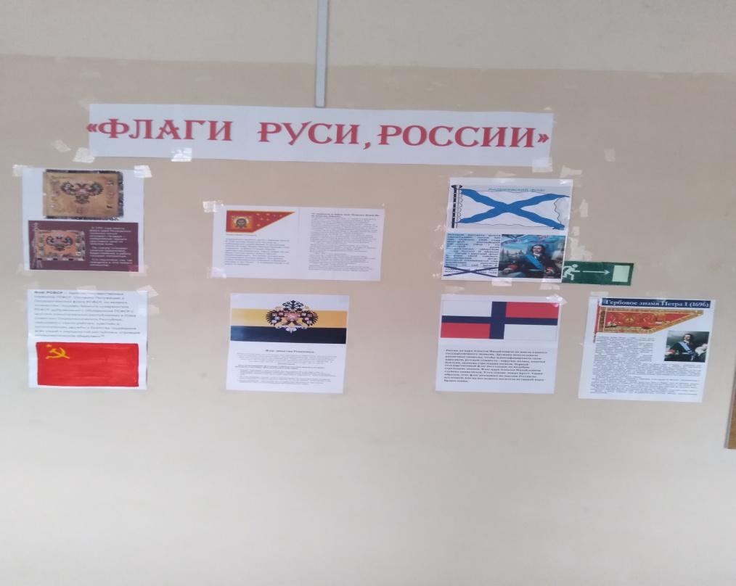
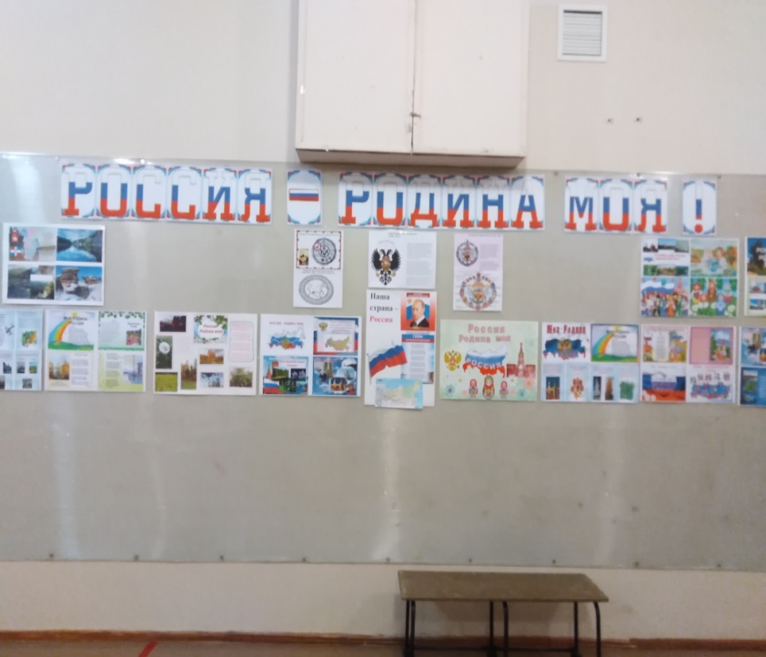

Slide 17
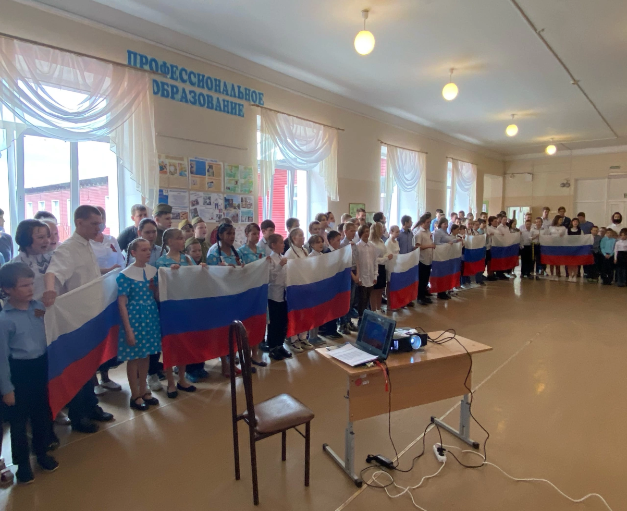

Slide 18
« Не можешь делом делать добро,
делай его словом,
не можешь словом,
делай его помышлением».
Свт. Феофан Затворник

Slide 19
БЛАГОДАРЮ ЗА ВНИМАНИЕ!

